Slide 1

Nhóm 30
BÁO CÁO KHÓA LUẬN TỐT NGHIỆP
Đề tài: Xây dựng ứng dụng giúp đặt món trên thiết bị di động
Giảng viên hướng dẫn: Trần Thị Anh Thi
Thành viên:
18058511 – Trương Tuấn Phúc
18040711 – Nguyễn Hoàng Nhật

Slide 2

I . GIỚI THIỆU
Nội dung
II. CƠ SỞ LÝ THUYẾT
III. PHÂN TÍCH VÀ THIẾT KẾ
IV. HIỆN THỰC
V. KẾT LUẬN

Slide 3
GIỚI THIỆU
1. Mô tả dự án:
Phát triển một ứng dụng trên các thiết bị di động (Android, IOS) nhằm hỗ trợ người dùng quản lý, giải quyết các quy trình nghiệp vụ tại nhà hàng một cách nhanh chóng, hiệu quả.

Slide 4

GIỚI THIỆU
2. Mục tiêu:
Đáp ứng được các tính năng cần thiết trong một chương trình hỗ trợ quản lý nhà hàng: tạo đơn hàng, quản lý món ăn…
Bảo mật thông tin người dùng: mã hóa thông tin người dùng…
Giao diện thân thiện, dễ sử dụng: dễ dàng tạo đơn hàng, dễ dàng thanh toán…
Các tính năng thực hiện nhanh chóng và chính xác: thông tin đơn hàng được gửi đến các bộ phận nhà hàng một cách nhanh chóng.

Slide 5
GIỚI THIỆU
3. Phạm vi:
Thiết bị tương thích
Android, IOS
Quy mô hệ thống
Vừa và nhỏ
Đối tượng sử dụng
Nhân viên làm việc tại nhà hàng

Slide 6
GIỚI THIỆU
4. Mô tả yêu cầu chức năng:
Người quản lý:
Đăng nhập, đăng xuất.
Tạo đơn hàng, cập nhật đơn hàng, thanh toán đơn hàng, xem thông báo trạng thái đơn hàng.
Quản lý (món ăn, đồ uống, nguyên liệu, bàn ăn, khu vực).
Thống kê doanh thu, thống kê sản phẩm.

Slide 7
GIỚI THIỆU
4. Mô tả yêu cầu chức năng:
Nhân viên phục vụ:
Đăng nhập, đăng xuất.
Tạo đơn hàng, cập nhật đơn hàng, xem thông báo trạng thái đơn hàng.

Slide 8
GIỚI THIỆU
4. Mô tả yêu cầu chức năng:
Nhân viên chế biến:
Đăng nhập, đăng xuất.
Xử lý đơn hàng nhà bếp, gọi phục vụ, xem thông báo nhà bếp

Slide 9
GIỚI THIỆU
4. Mô tả yêu cầu chức năng:
Nhân viên thu ngân:
Đăng nhập, đăng xuất.
Xử lý đơn hàng thu ngân, tạm tính đơn hàng, thanh toán đơn hàng , xem thông báo thu ngân.

Slide 10
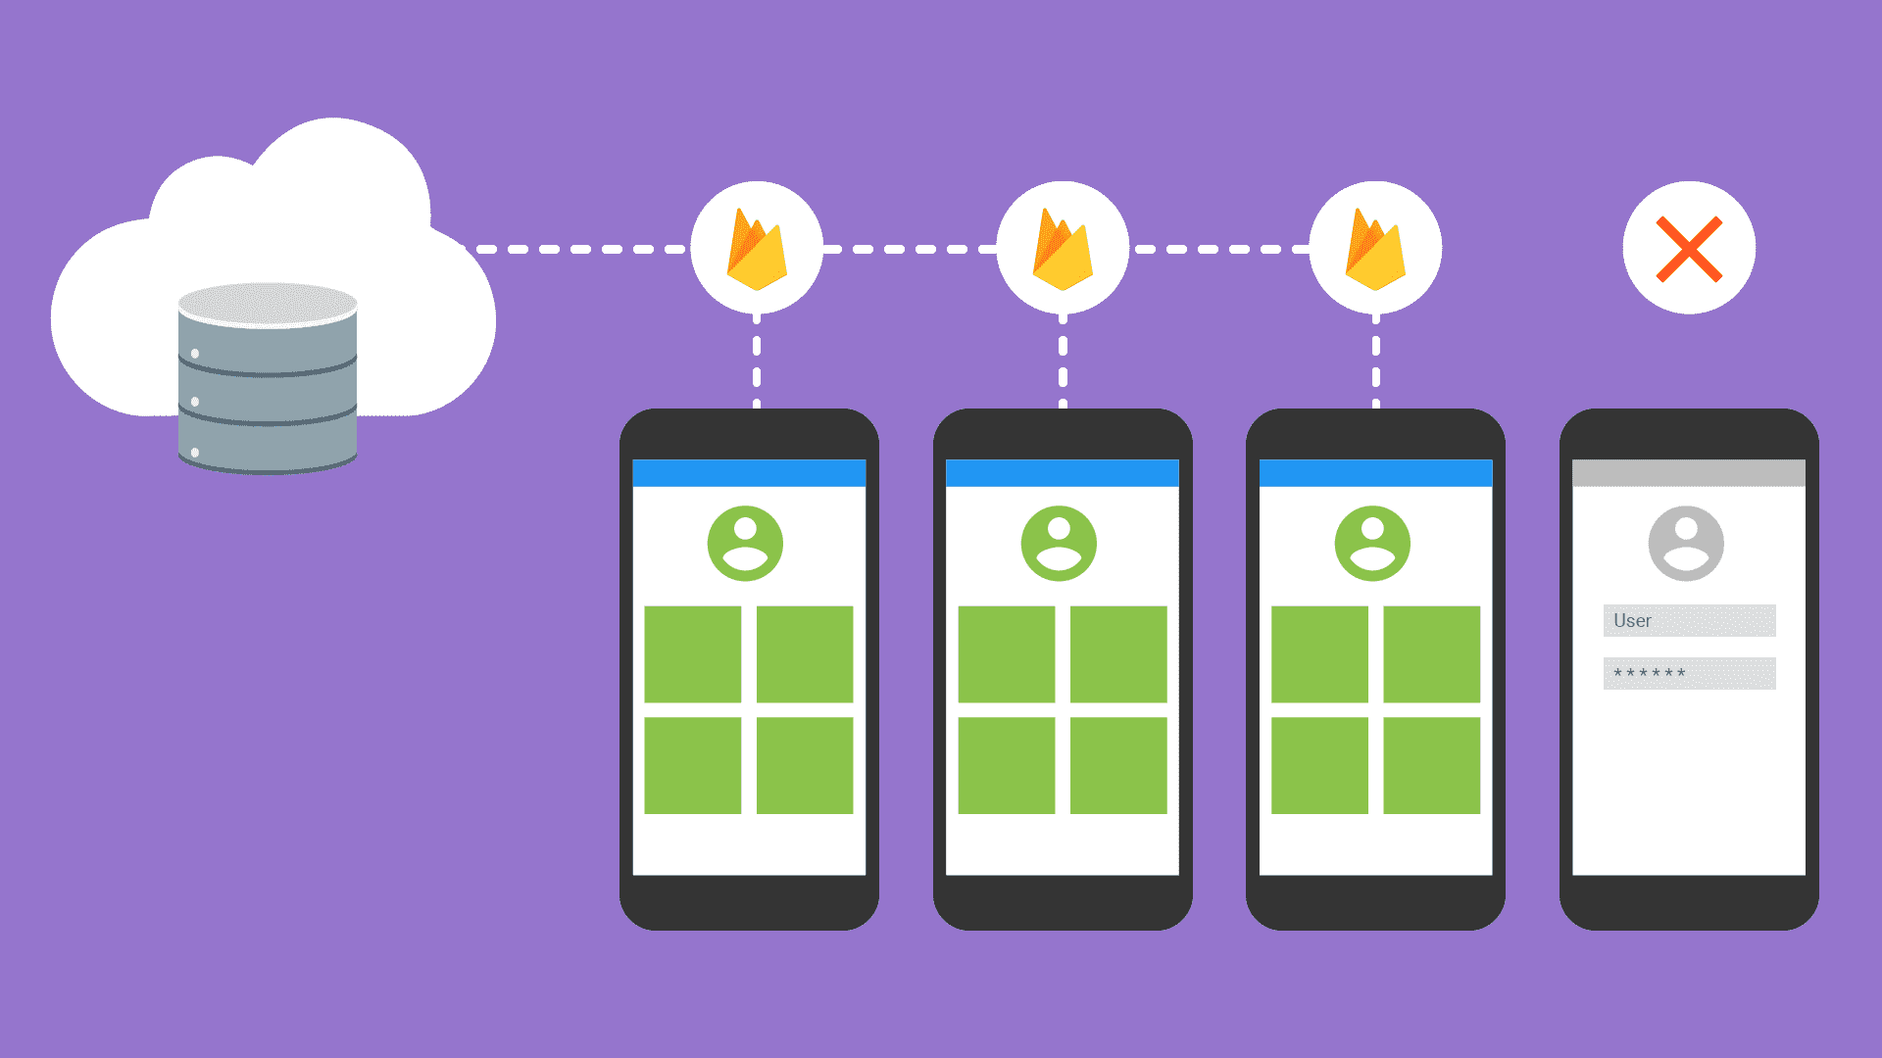
CƠ SỞ LÝ THUYẾT
1. Firebase Storage:
Firebase Storage là dịch vụ điện toán đám mây cho phép các nhà phát triển lưu trữ và quản lý các tập tin đa phương tiện thông qua các API được cung cấp sẵn.

Slide 11

CƠ SỞ LÝ THUYẾT
2. Node JS:
Nodejs là một nền tảng (Platform) phát triển độc lập được xây dựng ở trên Javascript Runtime của Chrome mà chúng ta có thể xây dựng được các ứng dụng mạng một cách nhanh chóng và dễ dàng mở rộng.

Slide 12
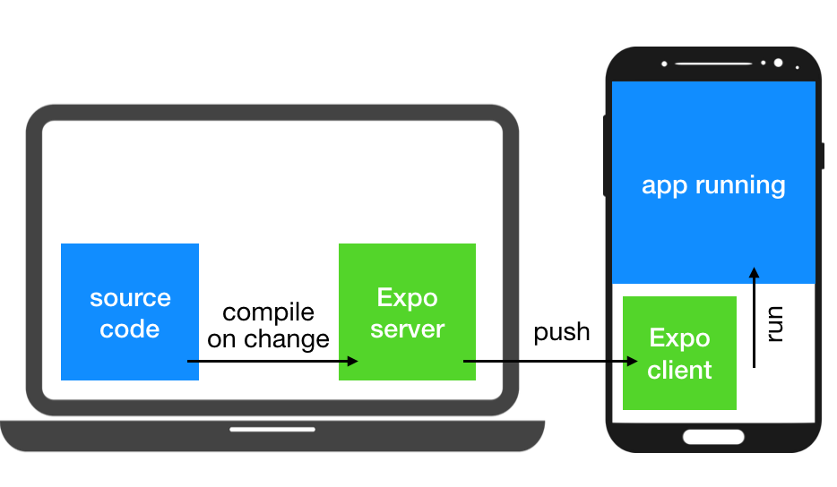
CƠ SỞ LÝ THUYẾT
3. Expo Cli:
Expo Cli là một framework dùng để phát triển nhanh các ứng dụng React Native.

Slide 13
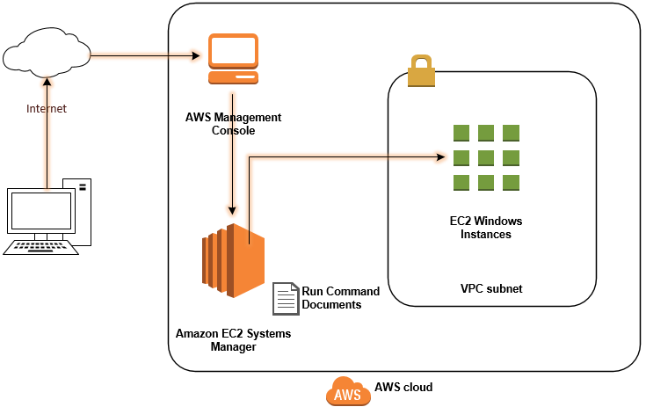
CƠ SỞ LÝ THUYẾT
4. Amazon Elastic Compute Cloud:
Amazon Elastic Compute Cloud là một nền tảng cung cấp các giải pháp điện toán đám mây và cơ sở hạ tầng công nghệ cho doanh nghiệp với chi phí vận hành thấp, tính linh hoạt cao và độ bảo mật an toàn.

Slide 14
PHÂN TÍCH VÀ THIẾT KẾ
1. Use case tổng quát:

Slide 15
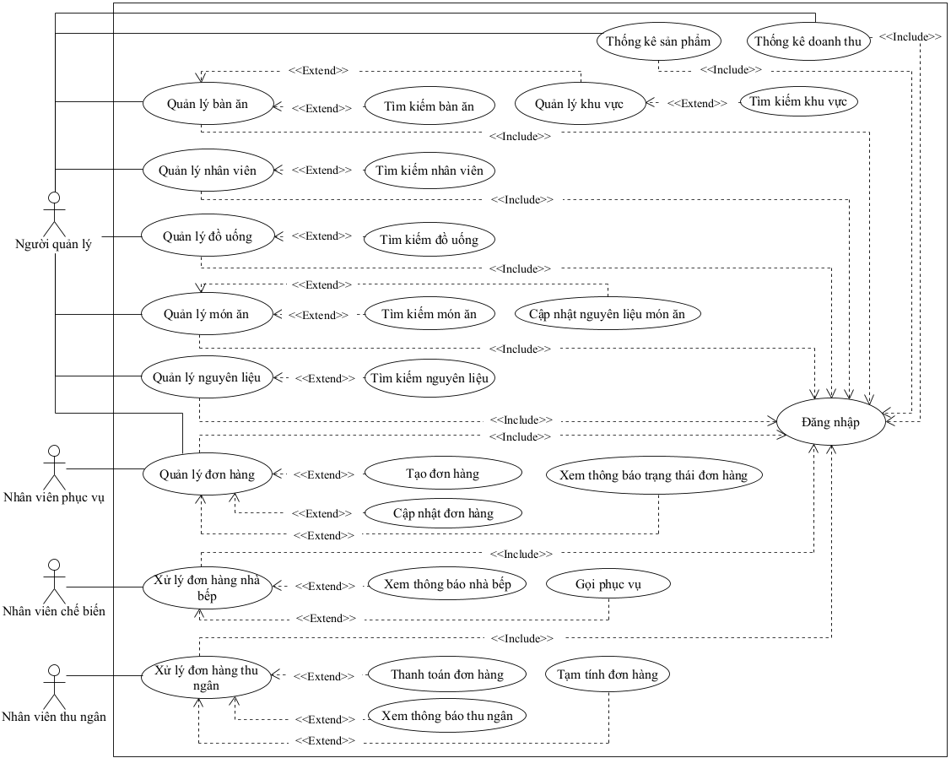

Slide 16
PHÂN TÍCH VÀ THIẾT KẾ
2. Đặt tả use case tạo đơn hàng:

Slide 17
Use case: UC003.1_Tạo đơn hàng
Mục đích: | Tạo đơn hàng.
Mô tả: | Cho phép người dùng tạo một đơn hàng mới theo yêu cầu của khách hàng.
Tác nhân: | Người quản lý, nhân viên phục vụ.
Điều kiện trước: | Đã đăng nhập hệ thống.
Điều kiện sau: | Cho phép người dùng xem được thông tin đơn hàng vừa được tạo.
Luồng sự kiện chính (Basic flows) | Tác nhân | Hệ thống
 | 1. Người dùng chọn chức năng quản lý đơn hàng.
 |  | 2. Hệ thống hiển thị giao diện quản lý đơn hàng.
 | 3. Người dùng chọn nút bàn trống.
 |  | 4. Hệ thống hiển thị danh sách bàn trống.
 | 5. Người dùng chọn bàn bất kỳ.
 |  | 6. Hệ thống hiển thị danh sách món ăn, đồ uống và thông tin bàn đã chọn.
 | 7. Người dùng chọn món ăn, đồ uống.
 |  | 8. Hệ thống hiển thị danh sách món ăn đồ uống đang có sẵn và yêu cầu nhập số lượng.
 | 9. Người dùng nhập số lượng và xác nhận.
 |  | 10. Hệ thống kiểm tra số lượng món ăn, đồ uống.

Slide 18
Use case: UC003.1_Tạo đơn hàng
Luồng sự kiện chính (Basic flows) |  | 11. Hệ thống thêm món ăn, đồ uống vào giỏ hàng.
 | 12. Người dùng chọn nút giỏ hàng.
 |  | 13. Hệ thống hiển thị giao diện giỏ hàng.
 | 14. Người dùng điều chỉnh số lượng các món ăn, đồ uống
 |  | 15. Hệ thống cập nhật số lượng và tổng chi phí thành tiền của đơn hàng.
 | 16. Người dùng chọn nút hoàn tất.
 |  | 17. Hệ thống yêu cầu xác nhận.
 | 18. Người dùng lựa chọn hủy hoặc đồng ý.
 |  | 19. Hệ thống kiểm tra lựa chọn
 |  | 20. Hệ thống kiểm tra món ăn, đồ uống trong giỏ hàng.
 |  | 21. Hệ thống thông báo tạo đơn hàng thành công và gửi đến nhà bếp.
Luồng sự kiện thay thế(Alternate flow): |  | 10.1 Hệ thống yêu cầu nhập lại số lượng món ăn, đồ uống
 | . | 19.1 Hệ thống hủy tạo đơn hàng.
 |  | 20.1 Hệ thống thông báo giỏ hàng rỗng và yêu cầu thêm món ăn, đồ uống

Slide 19
PHÂN TÍCH VÀ THIẾT KẾ
3. Class diagram:

Slide 20
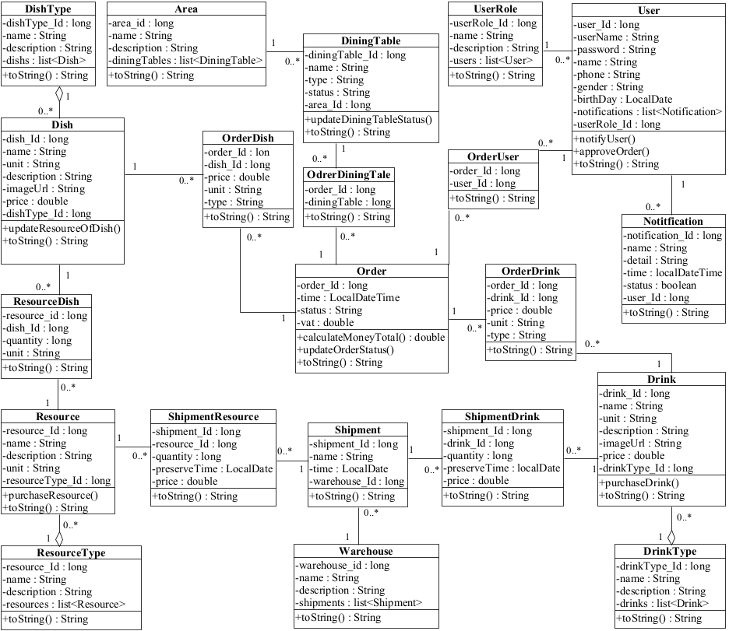

Slide 21
PHÂN TÍCH VÀ THIẾT KẾ
4. Screen Flow diagram:

Slide 22
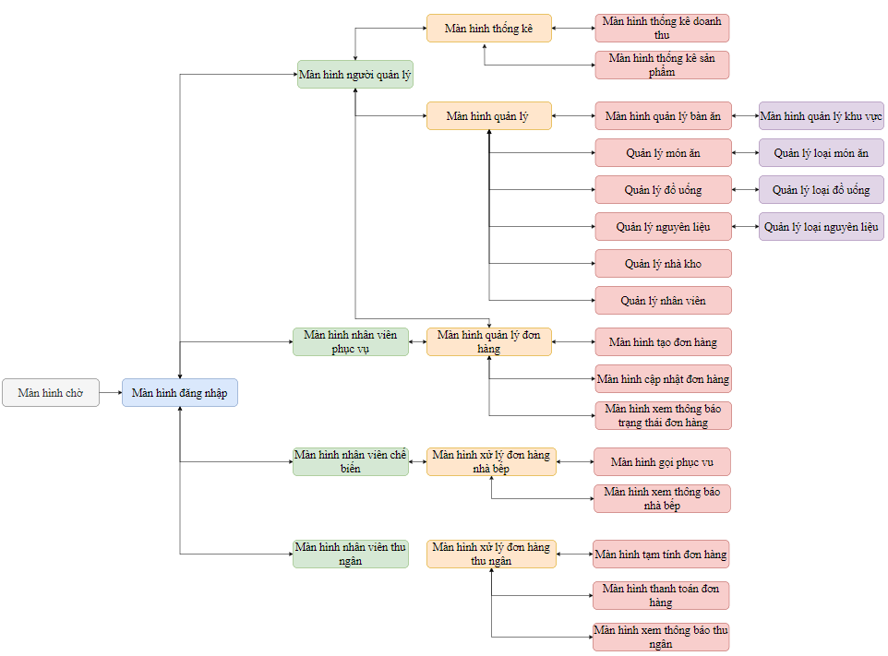

Slide 23
PHÂN TÍCH VÀ THIẾT KẾ
5. Entity Relationship diagram:

Slide 24
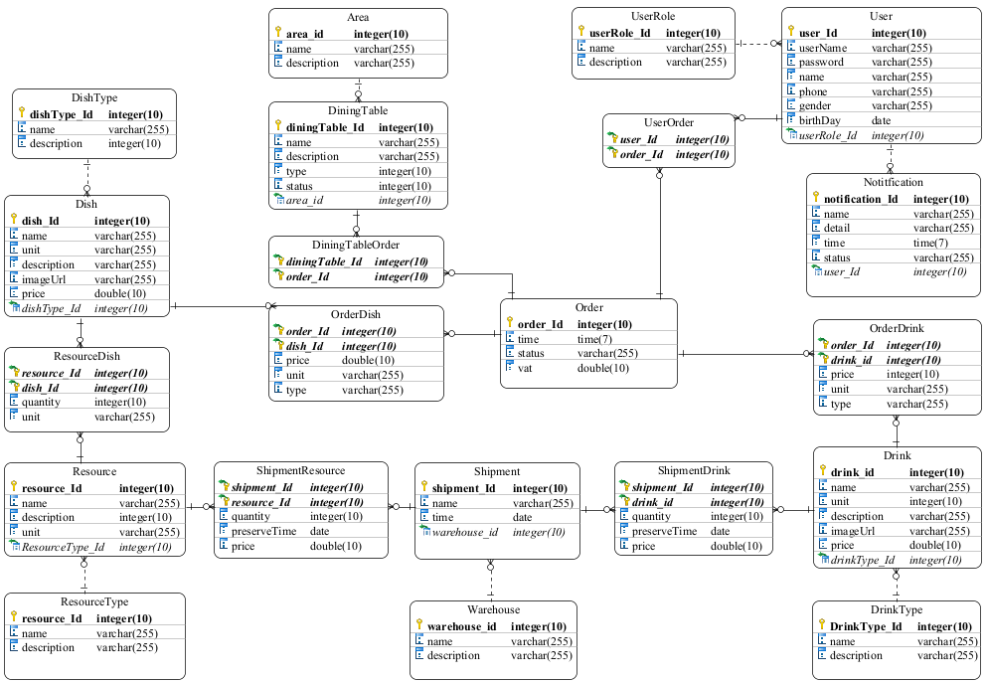

Slide 25
HIỆN THỰC
1. Phần cứng:
Cấu hình máy chủ Amazon EC2 deploy server:
Hệ điều hành: Linux
Type: t2. micro
vCPU: 1 (2.5Ghz)
Memory: 1 GB
Support: IPv6, IPv4

Slide 26

HIỆN THỰC
2. Phần mềm:
Kiến trúc: Client - Server
Công cụ sử dụng: Expo Cli version 5.2.0, Nodejs version 16.13.0, Springboot, React native, Firebase Storage.

Slide 27
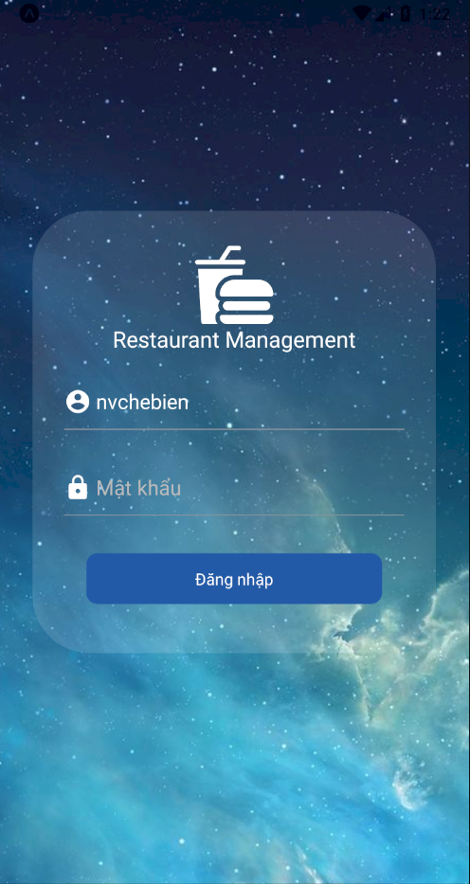
HIỆN THỰC
3. Một số giao diện hệ thống:
Giao diện đăng nhập

Slide 28
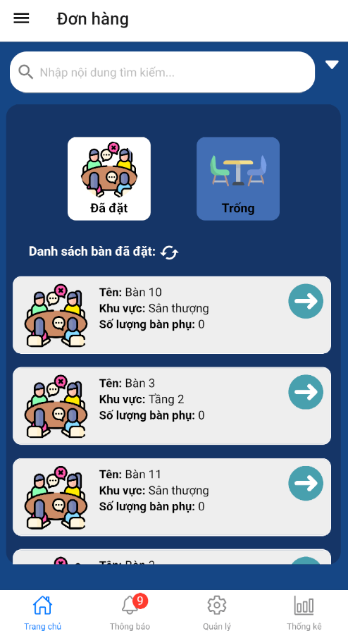
HIỆN THỰC
3. Một số giao diện hệ thống:
Giao diện quản lý đơn hàng

Slide 29
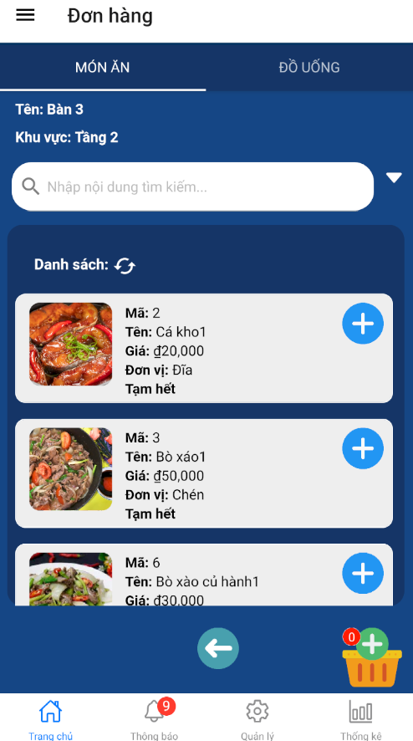
HIỆN THỰC
3. Một số giao diện hệ thống:
Giao diện tạo đơn hàng

Slide 30
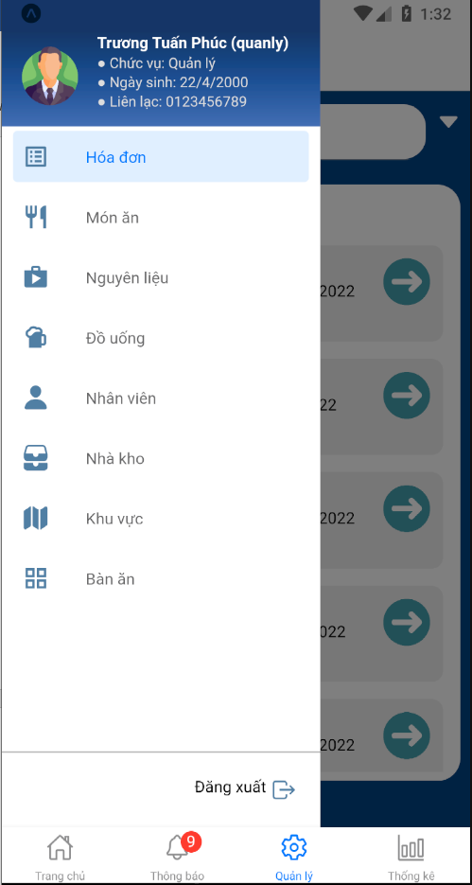
HIỆN THỰC
3. Một số giao diện hệ thống:
Giao diện quản lý

Slide 31
HIỆN THỰC
4. Kiểm thử hệ thống:
Chức năng: 38
Testcase: 84
Passed: 84
Failed: 0

Slide 32
KẾT LUẬN
1. Kết quả đạt được:
Đáp ứng được các tính năng cần thiết của một chương trình hỗ trợ quản lý nhà hàng: tạo đơn hàng, xem trạng thái đơn hàng…
Bảo mật thông tin người dùng: mã hóa thông tin người dùng.
Giao diện thân thiện, dễ sử dụng: dễ dàng tạo đơn hàng, thanh toán…
Các tính năng ổn định: không xảy ra các hiện tượng giật, treo…

Slide 33
KẾT LUẬN
2. Hạn chế đồ án:
Chưa thể triển khai trên các thiết bị khác: Laptop, PC.
Cấu hình server thấp, thiếu ổn định: phần cứng server vẫn chưa được năng cấp…
Hiệu năng xử lý còn chậm: độ trễ kết nối giữa server và client còn chậm…
Còn ít các tính năng: chưa có tính năng thanh toán qua ngân hàng...

Slide 34
KẾT LUẬN
3. Hướng phát triển:
Cải thiện server để cho người dùng có thể trải nghiệm tốt nhất: nâng cấp cấu hình phần cứng cho server.
Mở rộng chương trình trên các thiết bị khác: Laptop, PC.
Mở rộng, năng cấp các tính năng của hệ thống: thanh toán qua ngân hàng…
Tăng cường bảo mật server để bảo vệ thông tin người dùng: xác thực OTP đăng nhập…

Slide 35
Thanks for watching

